Slide 1
ИИ в хирургии
Работу выполнила студентка группы К0709-24/2

Slide 2
Использование искусственного интеллекта в хирургии
Искусственный интеллект представляет собой набор алгоритмов, позволяющих машинам выполнять когнитивные задачи, такие как принятие решений и решение проблем. В хирургии внедрение ИИ происходило медленнее по сравнению с другими медицинскими направлениями.

Slide 3

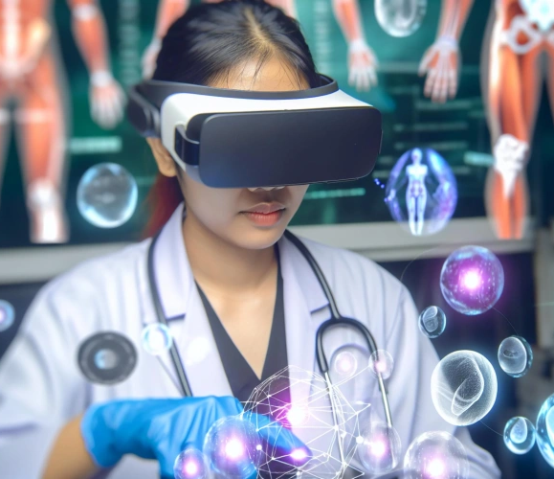
Предоперационное планирование и визуализация
Современные разработки, включающие алгоритмы глубокого обучения, трехмерное моделирование и дополненную реальность, создают передовые инструменты, повышающие точность, безопасность и эффективность хирургических вмешательств.

Slide 4
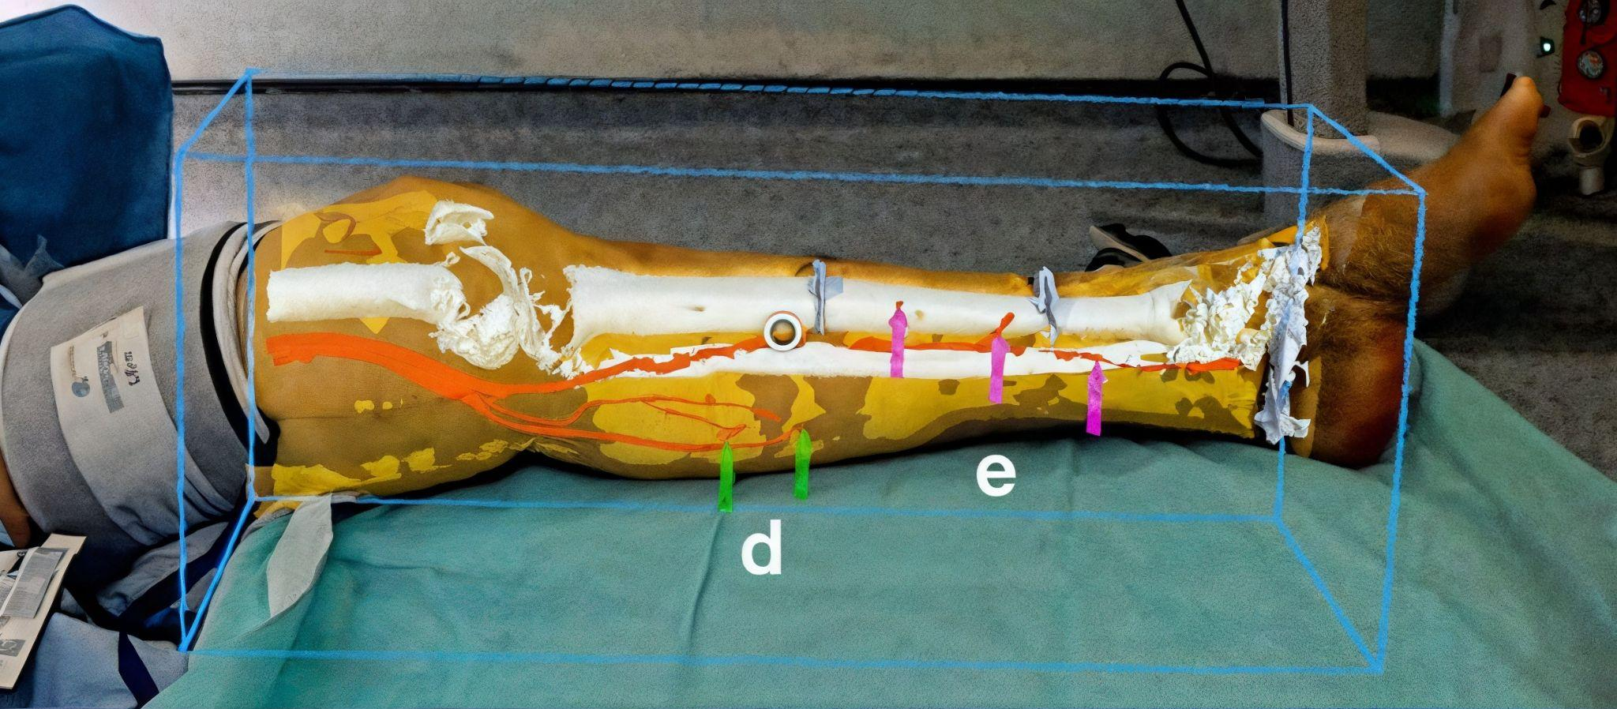

Приложение для хирургов с AR-очками Microsoft Hololens

Slide 5
Интраоперационная помощь ИИ
01
02
03
04
Повышенная точность
Минимально инвазивная хирургия
Минимально инвазивная хирургия
Сложные процедуры

Slide 6


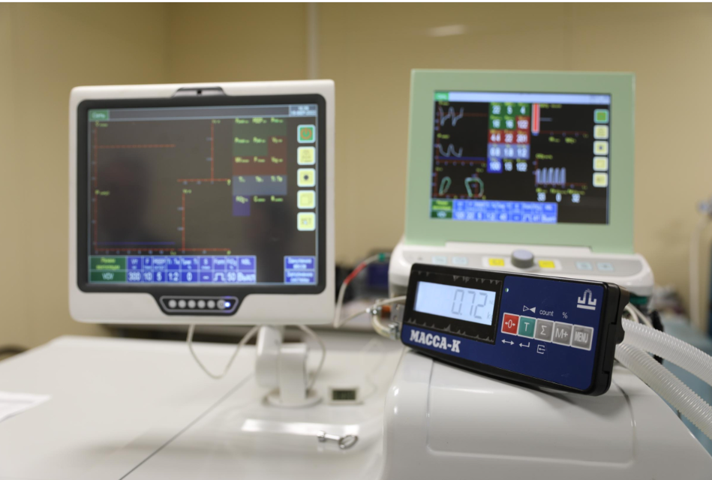
Послеоперационный уход и восстановление
Современные системы, основанные на ИИ, круглосуточно анализируют и отслеживают данные о пациенте, выявляя даже незначительные отклонения от нормы.

Slide 7

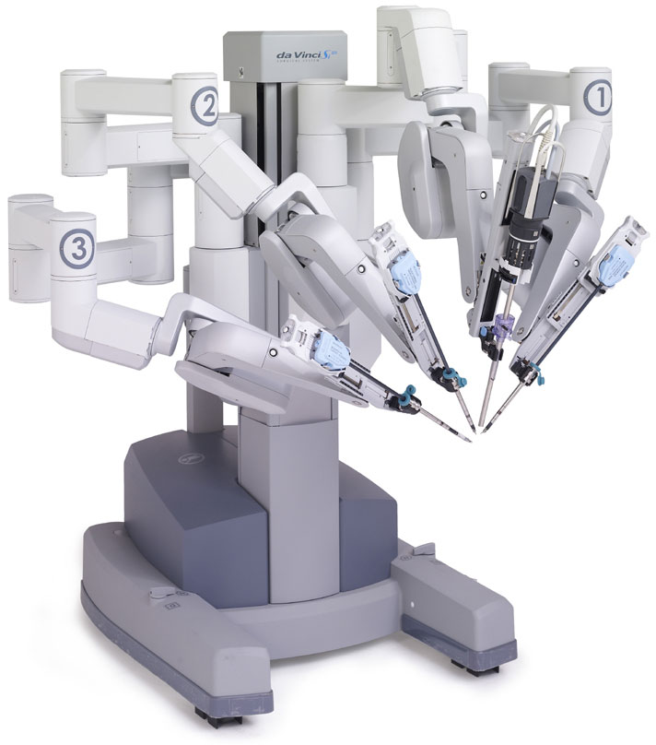
Робот-ассистированная хирургия
Роботизированные хирургические технологии, использующие возможности искусственного интеллекта, стали одним из важнейших прорывов современной медицины.
Da Vinci Surgical System

Slide 8
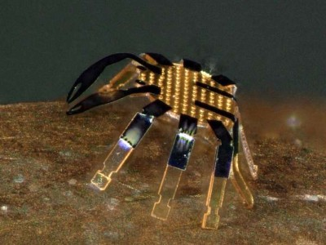
Миниатюрный робот-краб
В мае 2022 года исследователи из Northwestern University представили уникальную разработку – миниатюрного робота-краба, размеры которого составляют всего 0,5 мм.
Tiny Robotic Crab

Slide 9

Использование ИИ техники Mazor Robotics в ортопедических операциях
5 раз
21%
Сокращение периода госпитализации
Сокращение осложнений после операции

Slide 10

Заключение
Внедрение технологий искусственного интеллекта (ИИ) и робототехники в хирургическую практику кардинально меняет подход к оперативным вмешательствам, улучшая их точность, эффективность и безопасность.

Slide 11
Спасибо за внимание!

